Slide 1
Мониторинг природных пожаров
по спутниковым данным
AF: активное горение / BS: контуры и степень поражения
КосмоХакатон 2026 · команда 4_th_try
Notes:
Открывающий слайд. Визуальный источник: docs/assets/firewatch-banner.svg, собственный asset репозитория.

Slide 2
Пожар нужно увидеть в двух измерениях
Термоточка показывает место наблюдения, но не раскрывает масштаб последствий. FireWatch разделяет две задачи и связывает их в одном сервисе.
AF / ACTIVE FIRE
BS / BURN SEVERITY
Где горит сейчас
Что пострадало после пожара
Бинарная маска активного природного горения по VIIRS и вспомогательным признакам.
Контур гари и классы слабой, средней и сильной степени поражения по Sentinel-1/2.
FIREWATCH / КОСМОХАКАТОН 2026 / 02
Notes:
Источник: README.md, раздел «Задача → решение»; MODEL_API.md, с. 3, 9–15 постановки кейса по ссылке в документе.

Slide 3
Данные и выходы моделей
AF
BS
VIIRS: 8 полос
AUX: 5 признаков
23 признака модели
Sentinel-2 до / после: 20 полос
Sentinel-1 до / после: 4 полосы
AUX: 3 признака
55 признаков модели
Результат
маска 0 / 1
Результат
фон + классы 1 / 2 / 3
Читатель входных чипов проверяет имена каналов, типы, размеры и совпадение геосеток.
FIREWATCH / КОСМОХАКАТОН 2026 / 03
Notes:
Источник: README_MODEL.md, раздел «Данные и протокол»; MODEL_API.md, с. 9–15 постановки кейса.

Slide 4
От запроса к карте и файлам для ГИС
01
02
03
04
05
AOI и период
›
Каталог сцен
›
Инференс AF / BS
›
Контуры и площади
›
Карта и экспорт
bbox, Polygon
или MultiPolygon
Только явно
зарегистрированные сцены
Единый bridge
для CLI и API
GeoJSON, GeoTIFF
и JSON
Слои, статус
и скачивание
Одна логика инференса служит конкурсу и геосервису: никаких выдуманных координат для обезличенного test.
FIREWATCH / КОСМОХАКАТОН 2026 / 04
Notes:
Источник: docs/architecture.md, разделы «Два пути к одному инференсу» и «Запрос на анализ»; MODEL_API.md, с. 3–6 критериев оценки.

Slide 5
Архитектура: общий runtime, разные точки входа
Конкурсный CLI
competition.service_bridge
AF / BS модели
Веб-карта
FastAPI + очередь
Артефакты: CSV, GeoJSON, GeoTIFF
Модельный bridge проверяет manifest и bundle до запуска. API выдаёт job_id и хранит статус в SQLite.
FIREWATCH / КОСМОХАКАТОН 2026 / 05
Notes:
Источник: docs/architecture.md; README.md, «Архитектура»; MODEL_API.md, с. 3–6 критериев оценки.

Slide 6
Протокол валидации защищает от утечки
644 открытых train-чипа
420 AF + 224 BS
515 train
129 validation
Задача | Разбиение | Защита от пересечения
AF | 336 train / 84 validation | Изолированы геосетки
BS | 179 train / 45 validation | Изолированы события и геосетки
Координаты, даты, ID событий и test metadata не входят в признаки модели.
FIREWATCH / КОСМОХАКАТОН 2026 / 06
Notes:
Источник: README_MODEL.md, «Данные и протокол»; docs/evaluation.md, «Данные и отсутствие утечки»; artifacts/split.json.

Slide 7
Промежуточные метрики на validation
Валидация на зафиксированном открытом train-разбиении. Не закрытый test
0.9295
0.5768
0.5851
0.7027
F1 активного горения
IoU площади гари
mIoU классов тяжести
итоговый validation Score
Прирост BS: +0.2129 IoU гари; +0.2308 mIoU тяжести.
CPU offline smoke: 4 сцены, PASS
dNBR comparator не является официальным baseline. CPU replay v2 прошёл на 129 validation-чипах; результаты не оценивают закрытый test.
FIREWATCH / КОСМОХАКАТОН 2026 / 07
Notes:
Источник: artifacts/ensemble-v2/selected_recipes.json; artifacts/tree-v1/tuned_recipes.json; artifacts/cnn-v1/af/validation_report.json; artifacts/ensemble-v2/demo_smoke/report.json. dNBR comparator: burnIoU 0.3638147045, mIoUsev 0.3542668560, пороги 0.1/0.2/0.4. CPU replay v2 на 129 validation-чипах: PASS. Это validation, не закрытый test Score.

Slide 8
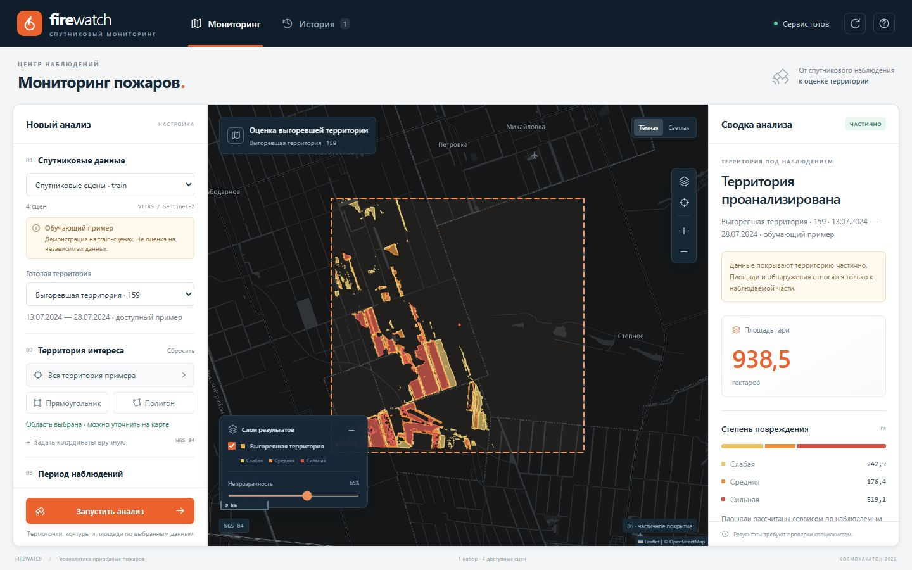
Сервис и демонстрационный сценарий
Пользователь выбирает область и период, запускает AF, BS или обе задачи, затем получает слои, площади и экспорт.
1
Выбор AOI
и периода
2
Запуск
задания
3
Проверка
статуса
4
Карта и
артефакты
Граница корректности: «нет данных» не означает «нет пожара». Готовность модели сервис сообщает отдельно от доступности API.
Реальный UI: official-ensemble-v2, BS_tr_000159, 938,5 га, покрытие 25,4%. Train/validation-демо, не закрытый test.
FIREWATCH / КОСМОХАКАТОН 2026 / 08
Notes:
Источник: docs/assets/firewatch-bs-demo.png, копия artifacts/frontend/public-bs-desktop.png. Проверенный публичный HTTPS capture: official-ensemble-v2, BS_tr_000159, 938,5 га, coverage 25,4%; severity 242,9 / 176,4 / 519,1 га. Public BS GeoJSON download: PASS. Демо на train/validation, не закрытый test. Также: README.md, «Демонстрация»; docs/architecture.md, «Запрос на анализ»; docs/evaluation.md.

Slide 9
Проверяемое решение, а не только карта
Контракт данных
Каналы, классы, размер, геосетки
Конкурсный CSV
sample_submission, порядок, RLE round-trip
Model bundle
manifest, SHA-256, совместимость входов
REST API
валидация AOI, jobs, статусы, GeoJSON
Frontend
состояния, карта, экспорт, ошибки
V2: CLI 447 строк за 540,3 с; CPU replay 129 validation-чипов: PASS. Это не организаторский speed score.
FIREWATCH / КОСМОХАКАТОН 2026 / 09
Notes:
Источник: подтверждённый полный offline CLI-прогон v2 владельца model runtime: 269 чипов, 447 строк, 540,3043 с, сеть заблокирована. CPU replay всех 129 validation-чипов: PASS. Также: README.md, «Почему решение можно проверить» и «Проверки»; docs/evaluation.md, таблица «Что подтверждает каждый вид проверки». Время относится к среде команды, не к организаторскому speed score.

Slide 10
Честные ограничения и следующий шаг
ЧТО УЖЕ В РЕПОЗИТОРИИ
ОСТАЛОСЬ ЗАВЕРШИТЬ
Исходники моделей и сервиса
Контрактные тесты
Зафиксированный split
Инструкции запуска
Архитектура и протокол оценки
Сравнение BS-кандидатов
Итоговая поставка
Публичный E2E, rollback и parity CPU Windows/Linux на 4 сценах: PASS.
Команда 4_th_try
Git сохраняет этапы разработки: исходники, документацию, CI и историю версий. Данные, веса и секреты остаются вне Git.
Конкурсный репозиторий: GitVerse · FireWatch
Зеркало разработки: GitHub · https://github.com/foxxed20-ux/firewatch
FIREWATCH / КОСМОХАКАТОН 2026 / 10
Notes:
Команда: 4_th_try. Источник: README.md, «Данные и границы применения»; docs/evaluation.md, «Готовность релизного кандидата»; CHANGELOG.md. Публичный E2E, rollback и parity CPU Windows/Linux на 4 сценах: PASS. Основной конкурсный репозиторий: https://gitverse.ru/hackrus.experts/kosmo-krasnoiarsk_4_th_try_106. Зеркало разработки: https://github.com/foxxed20-ux/firewatch.

